Slide 1
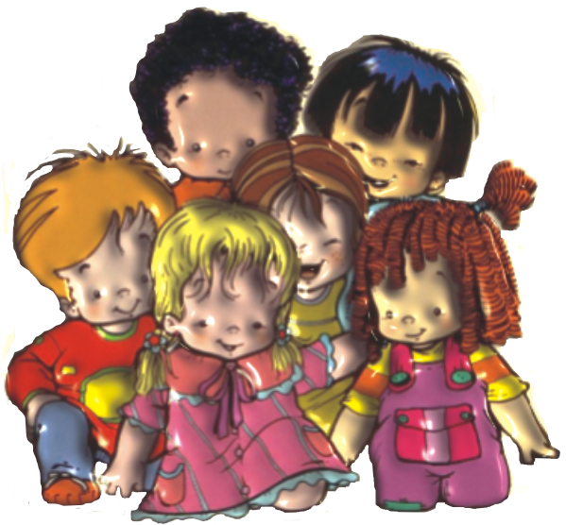
WSZAWICA
PROFILAKTYKA
I ZWALCZANIE
Do wychowawców, rodziców i opiekunów
„Kiedy śmieje się dziecko, śmieje się cały świat”.
Janusz Korczak

Slide 2

2012
TROSZCZMY SIĘ O WSZYSTKIE DZIECI,
NIE TYLKO W ROKU KORCZAKA…
…ALE ZAWSZE!
ROKIEM JANUSZA KORCZAKA

Slide 3
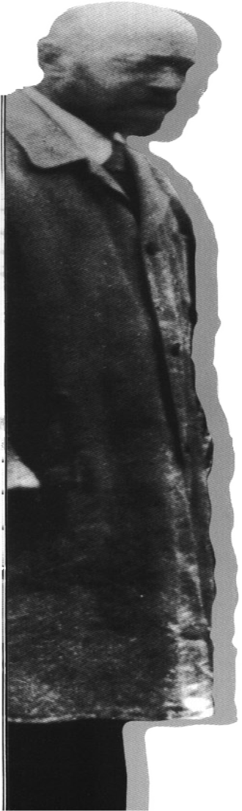
„W tym, co pisał, nie ma śladu pedagogicznej sacharyny.
Jest znajomość psychiki dziecięcej, cierpkie poczucie humoru i brak złudzeń.
Chętnie zabrałby głos w niejednej wychowawczej dyskusji,
podpowiedział nam to i owo, ale nikt go nie prosi o zdanie”.
Joanna Olczak–Roniker
„Korczak. Próba biografii” (Warszawa 2011)
JANUSZ KORCZAK 1878 - 1942
Z wykształcenia lekarz. Z powołania pedagog-wychowawca, przyjaciel dzieci.
Dobrowolnie towarzyszył wychowankom w drodze na śmierć w komorze gazowej
obozu zagłady w Treblince.
Rok 2012 został ustanowiony przez Sejm Rzeczypospolitej Polskiej
Rokiem Janusza Korczaka.
Janusz Korczak, to jedna z najpiękniejszych
i zarazem najtragiczniejszych postaci w polskiej historii.
Owo piękno tkwiło w jego pracy, mądrości, idei dobra,
jaka mu przyświecała i odwadze jej propagowania
oraz wdrażania w czasach, kiedy jeszcze ani rodzice,
ani pedagodzy nie zdawali sobie sprawy, kim jest dziecko,
jak trzeba je traktować i wychowywać,
jakie prawa powinny je chronić
oraz zapewniać mu prawidłowy rozwój
w poszanowaniu jego godności.
Cytaty zamieszczone w prezentacji ukazują mądrość jego myśli i wielkie serce dla dzieci.

Slide 4

„Nie takie ważne, żeby człowiek dużo wiedział, ale żeby dobrze wiedział,
nie żeby umiał na pamięć, a żeby rozumiał,
nie żeby go wszystko troszkę obchodziło, a żeby go coś naprawdę zajmowało”.
CO ZNAJDZIESZ W PREZENTACJI?
CO TO JEST WSZAWICA?
KIEDY
MOŻEMY
SIĘ ZARAZIĆ?
JAK
ZAPOBIEGAĆ ?
FAKTY
I MITY
PROFILAKTYKA
I ZWALCZANIE

Slide 5
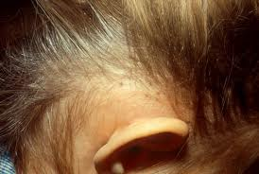
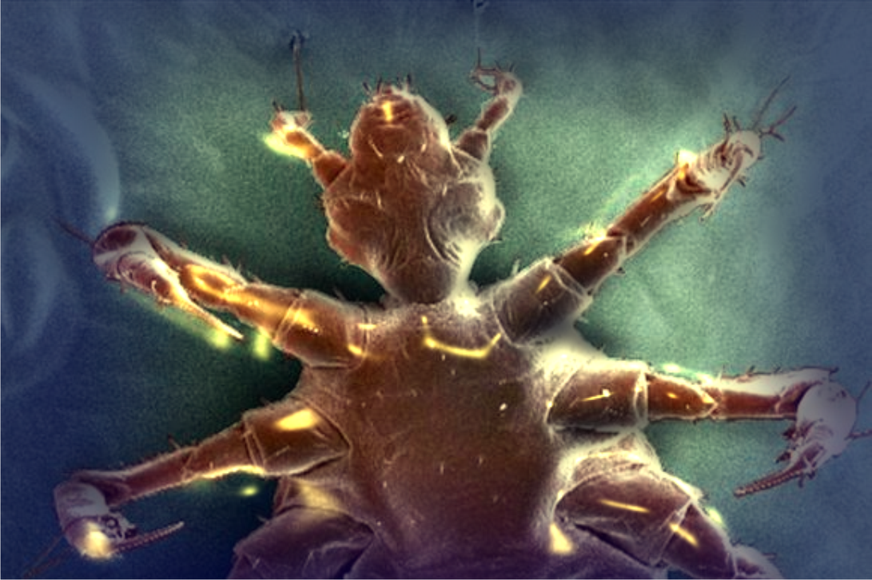
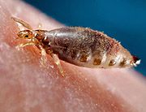
CO TO JEST WSZAWICA?

Slide 6

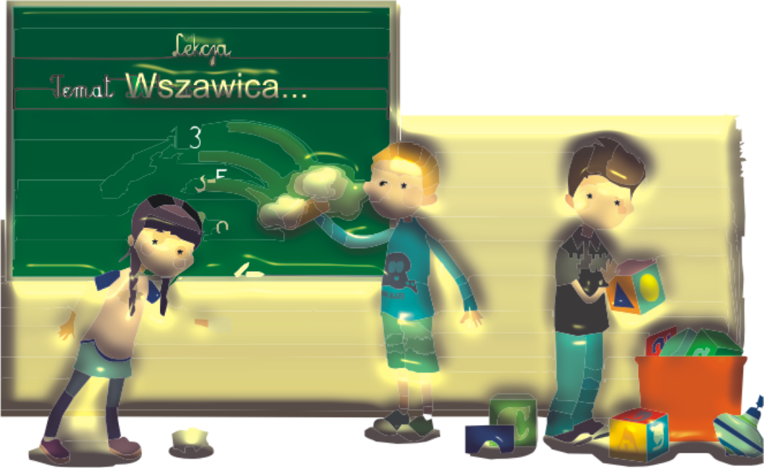
„Dziecko jest pergaminem szczelnie zapisanym drobnymi hieroglifami,
których część tylko zdołasz odczytać,
a niektóre potrafisz wytrzeć lub tylko zakreślić i własną wypełnić treścią”.
Od 1 stycznia 2009 r., z dniem wejścia w życie ustawy
z dnia 5 grudnia 2008 r. o zapobieganiu i zwalczaniu zakażeń
i chorób zakaźnych u ludzi (Dz. U. 2008 Nr 234, poz. 1570 ze zm.),
wszawica nie jest zaliczana do chorób zakaźnych.
W razie jej rozpoznania
nie istnieje obowiązek zgłoszenia tego faktu właściwemu ze względu
na miejsce zachorowania
państwowemu inspektorowi sanitarnemu,
a w związku z tym, brak jest możliwości wydania decyzji administracyjnej
nakazującej podejrzanemu o wszawicę
wstrzymanie się od uczęszczania do szkoły.

Slide 7
„Nie sprawdzaj z uporem maniaka mojej uczciwości.
Zbyt łatwo strach zmusza mnie do kłamstwa”.
Wszawica spowodowana jest przez obecność na ciele człowieka
pasożyta, wszy głowowej (łac. Pediculus capitis).
Człowieka mogą zaatakować trzy gatunki wszy:
wesz odzieżowa, wesz łonowa i wesz głowowa.
Największy problem sprawiają wszy
bytujące na owłosionej skórze głowy,
czyli wszy głowowe.
Problem wszawicy dotyczy
wszystkich stref klimatycznych
i populacji ludzkich, bez względu
na ich status społeczny.

Slide 8
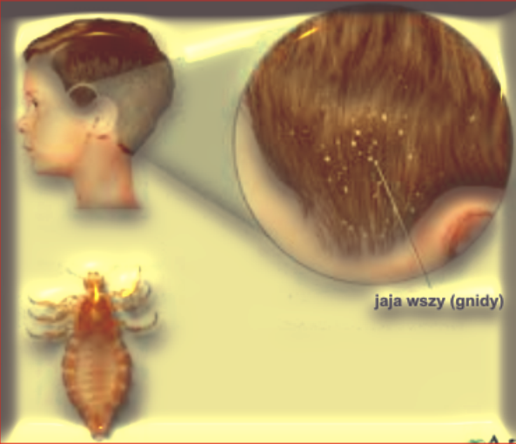
„Wychowywać to znaczy:
nie deptać, nie poniewierać, nie gasić, spieszyć,
dziecko ma prawo by było tym czym jest”.
CO TO JEST WSZAWICA?
Wszy żyją wyłącznie na owłosionej
części skóry głowy.
Żywią się krwią człowieka „wgryzając się”
jak komary w skórę głowy,
co może powodować swędzenie,
które przy ciągłym drapaniu
może przerodzić się w zapalenie.
Pasożyty lubią ciepło, dlatego bytują
przy korzeniu włosa, ich ulubionym miejscem
jest skóra za uszami i potylicą.
Do włosów mogą być przyczepione
zarówno wszy, jak i ich jaja czyli gnidy.

Slide 9
„Nie wmawiaj mi, że moje lęki są głupie.
One po prostu są”.
CO TO JEST WSZAWICA?
Samica w ciągu miesiąca
składa od 100 do 300 jaj, w rytmie od 8 do 10 dziennie
(tzw. gnidy, widoczne przy nasadzie włosów).
Młode osobniki
wykluwają się z jaj po ok. 3 tygodniach.
Wesz przybiera kolor szary lub brązowy w zależności
od koloru włosów „gospodarza” (tzw. mimetyzacja),
pasożyty są jednak widoczne gołym okiem.
Mimetyzm, mimetyzacja (z gr. mimetés – naśladowca) termin stosowany w różnych dziedzinach, oznaczający naśladowanie albo upodabnianie się.

Slide 10
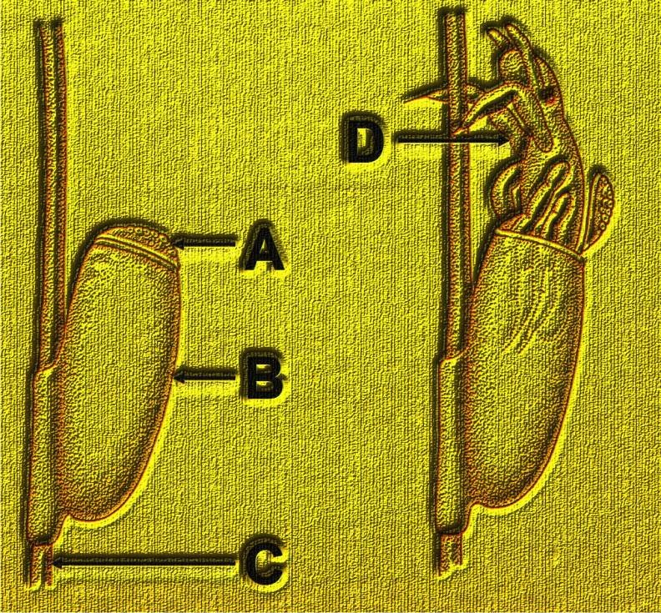
„A może łudzimy się, sądząc, że dziecko to tylko i tyle, ile my chcemy?
Może kryje się przed nami, może cierpi skrycie?”
JAJA WSZY - GNIDY
SCHEMAT GNIDY:
A - wieczko
B - otoczka
C - włos żywiciela
D - nimfa opuszczająca jajo

Slide 11

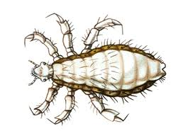
„Wychowywać to znaczy:
nie deptać, nie poniewierać, nie gasić, spieszyć,
dziecko ma prawo by było tym czym jest”.
JAK WYGLĄDAJĄ WSZY?
Wszy głowowe
to owady niewielkich rozmiarów-wielkością i kształtem przypominają ziarenka sezamu.
Mają barwę brązową lub szarą.
Pozbawione skrzydeł, okryte skórzastym, chitynowym pancerzem o ściśle zrośniętych segmentach.
Mają zredukowane oczy, krótkie czułki, kłująco-ssące narządy gębowe, odnóża przednie i środkowe wyspecjalizowane w poruszaniu się wzdłuż włosa.
Odnóża środkowe i tylne wyposażone są w pazurki czepne, dzięki którym wesz może utrzymać ciężar 2000 razy przewyższający ciężar jej ciała.
Samice wszy są większe
od samców, jaja, tzw. gnidy przyklejają do włosów.
Po ok. 6 dniach z jaj wylęgają się larwy przypominające wyglądem i sposobem odżywiania osobniki dorosłe.
Żywią się krwią wysysaną po nakłuciu skóry żywiciela.

Slide 12
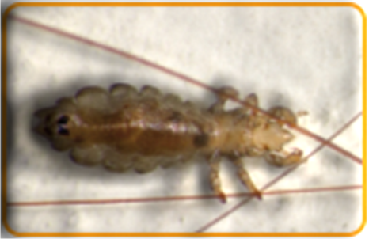
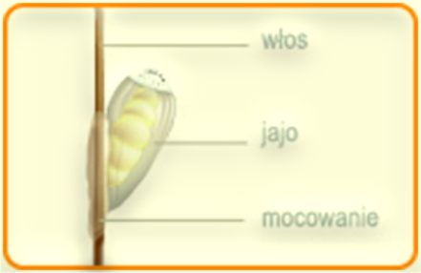
„My jesteśmy rzeczoznawcy naszego życia i naszych spraw.
My tylko milczymy dlatego, że nie wiemy, co wolno mówić, co nie”.
JAK WYGLĄDAJĄ WSZY?
Dorosłe osobniki wszy głowowej mają
średnio od 2 do 3,5 mm wielkości
i mają 6 nóg.
Dorosła samica jest długości 2,4 - 4.7 mm, samiec jest mniejszy i mierzy 2 - 3 mm. Porusza się przy pomocy trzech par silnych nóg zakończonych pojedynczym pazurem.
Jaja wszy zwane są gnidami
i mają one białe do brązowego zabarwienia.

Slide 13

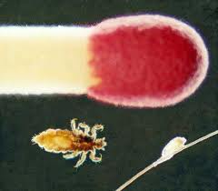
„Kto umysłem wychowanym na policyjnych przepisach, zechce sięgnąć po żywą księgę natury,
temu się na łeb zwali cały olbrzymi ciężar niepokojów, rozczarowań i niespodzianek”.
Jaja wszy mają regularne kształty
i są mniej więcej wielkości ziarna piasku.
Jaja przytwierdzają się do włosów u nasady
są bardzo trudne do usunięcia.
Niekiedy jaja wszy bywają mylone
z łupieżem.
Łupież można odróżnić dzięki temu,
że ma biały kolor i nieregularny kształt.
Łupież można łatwo usunąć przez
potarcie włosów dłonią – gnid już nie.

Slide 14
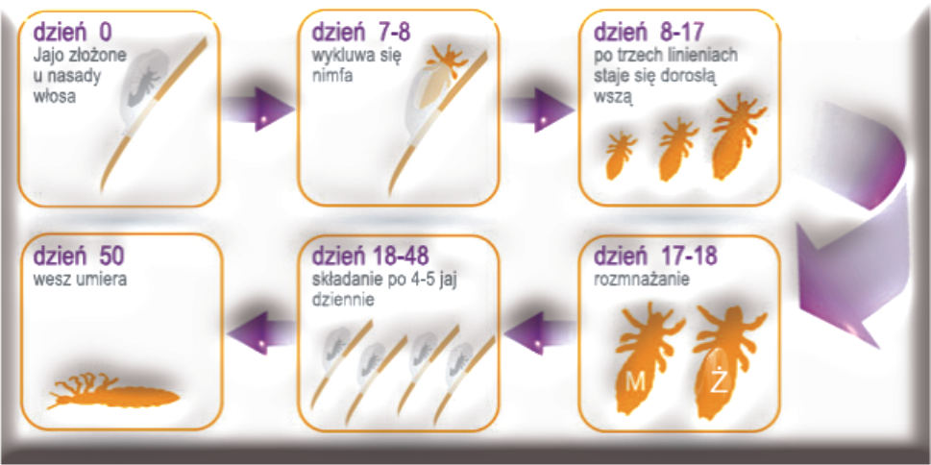
CYKL ROZWOJOWY WSZY
„Dziecko jest istotą rozumną,
zna dobrze potrzeby, trudności i przeszkody swojego życia.
Nie despotyczny nakaz, narzucone rygory i nieufna kontrola,
ale taktowne porozumienie, wiara w doświadczenie, współpraca i współżycie”.

Slide 15

„Zżyłeś się z myślą, żeś silny, nagle czujesz się mały i słaby.
Tłum, olbrzym, o wielkiej zbiorowej wadze i sumie ogromnych doświadczeń,
raz zrasta się w solidarnym oporze, to rozpada na dziesiątki par nóg i rąk – głów,
z których każda kryje inne myśli i tajemnice żądań”.
CO JESZCZE O WSZAWICY…
Dziecko zarażone wszami głowowymi często drapie się po głowie.
Świąd i pieczenie skóry jest spowodowany substancją,
którą wydziela wesz głowowa.
Może być to przyczyną frustracji dziecka
i utrudniać mu koncentrację.
Wszawicą może zarazić się zarówno dziecko,
które ma długie, jak i krótkie włosy.
Czystość włosów nie ma wpływu na podatność
na zakażenie się wszawicą.
Wszawica najczęściej dosięga dzieci
między 3 a 12 rokiem życia.

Slide 16

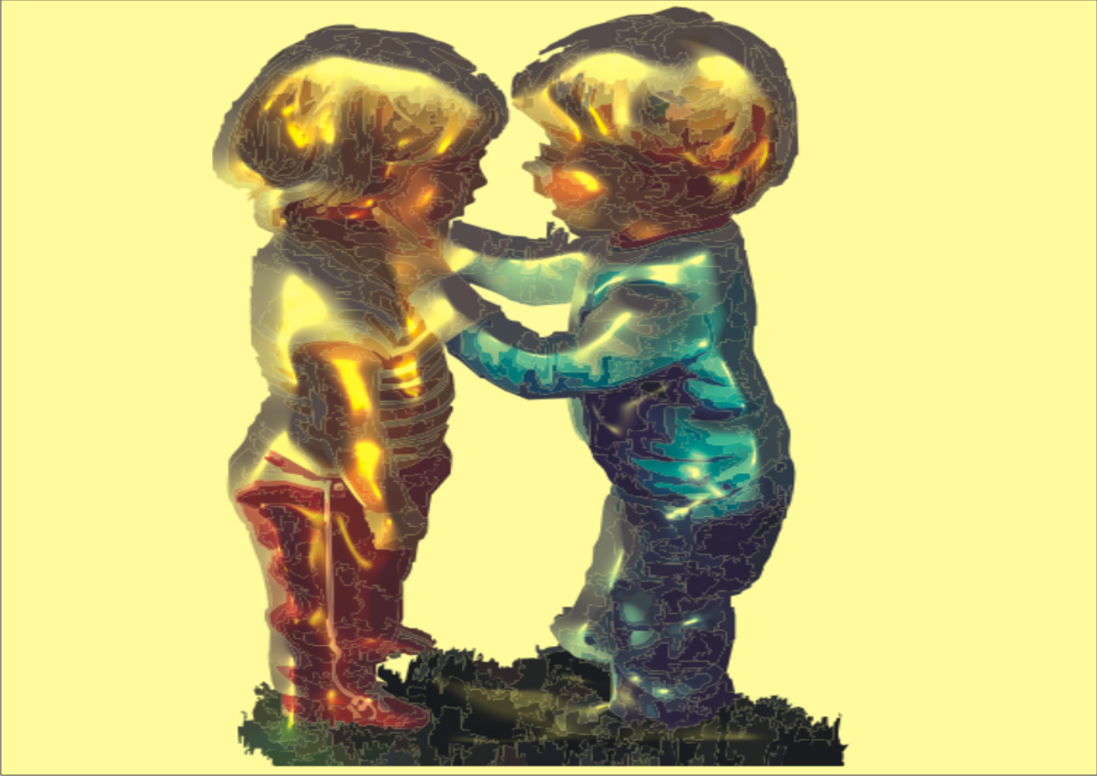
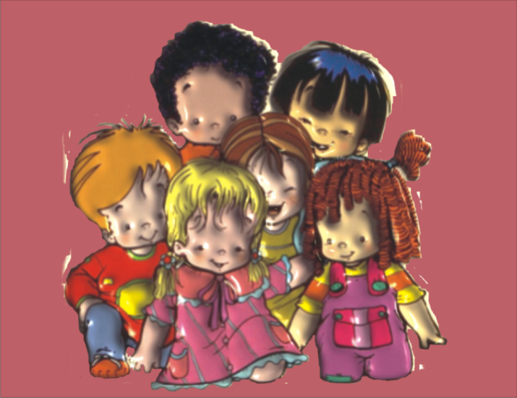

„Zżyłeś się z myślą, żeś silny, nagle czujesz się mały i słaby.
Tłum, olbrzym, o wielkiej zbiorowej wadze i sumie ogromnych doświadczeń,
raz zrasta się w solidarnym oporze, to rozpada na dziesiątki par nóg i rąk – głów,
z których każda kryje inne myśli i tajemnice żądań”.
KIEDY MOŻEMY SIĘ ZARAZIĆ?

Slide 17
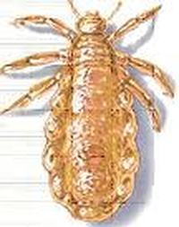
„Kto gruntownie nie przemyśli zagadnienia zakazów i nakazów,
gdy jest ich mało,
nie ogarnie, zgubi się, gdy ich będzie wiele”.
KIEDY MOŻEMY SIĘ ZARAZIĆ?
Wszy nie potrafią skakać ani latać. Wszy nie mają nóg służących do skakania – potrafią tylko pełzać, dlatego zarazić się można przez bliski kontakt z osobą zakażoną (przytulanie się, stykanie głowami).
Aby przemieścić się z jednej głowy na inną,
czekają aż dojdzie do kontaktu włosów z obu głów.
Przytrzymują się włosów za pomocą pazurów,
a następnie przechodzą z włosa na włos.
Aby zmienić gospodarza, wszy potrzebują stosunkowo krótkiego okresu kontaktu – pokonują dystans 23 cm w ciągu 1 minuty.

Slide 18
„Kto gruntownie nie przemyśli zagadnienia zakazów i nakazów,
gdy jest ich mało, nie ogarnie, zgubi się, gdy ich będzie wiele”.
Aby znaleźć objawy wszawicy:
Należy dokładnie sprawdzić tył karku i za uszami,
najlepiej ze szkłem powiększającym i przy dobrym świetle.
Widoczne dorosłe wszy chodzące pomiędzy włosami lub jajeczka wszy (gnidy).
Możliwe, że nie zobaczy się dorosłych wszy –
poruszają się bardzo szybko.
Gnidy są małe, owalne, przyklejone z jednej strony mieszka włosowego przy skórze głowy lub w odległości do 2,5 cm
od skóry głowy. Jeżeli są matowe, najprawdopodobniej są jedynie pustymi skorupkami. Jeżeli mają kolor brązowy lub czarny, wszy jeszcze się z nich nie wykluły. Białe płatki, które wypadają
z łatwością z włosów przy potrząsaniu to martwa skóra lub łupież.

Slide 19
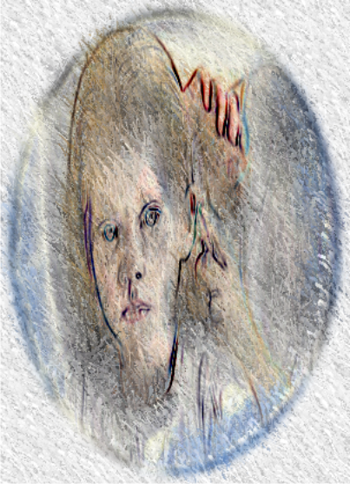
„Nie – co dajemy dziecku, a co ono przyswaja.
Bo każdy gwałt i nadmiar to balast,
każda jednostronność to możliwy błąd”.
OBJAWY WSZAWICY
OBJAWY WSZAWICY:
Głowa bardzo swędzi, zaczerwienienie i podrażnienie, szczególnie na linii włosów i za uszami.
Nie należy leczyć dziecka, jeśli nie ma oznak aktywnego zakażenia.
W razie wątpliwości należy zwrócić się do lekarza, szkolnej pielęgniarki lub innej osoby z prośbą,
aby obejrzała dziecko.
W przypadku zauważenia jaj wszy (gnid) lub wszy we włosach
można zastosować po konsultacji z farmaceutą dostępne
w każdej aptece preparaty, które skutecznie likwidują wszy
na każdym etapie ich rozwoju.

Slide 20
„Dziecko nie jest głupie,
głupców wśród nich nie więcej niż wśród dorosłych”.
W okresie wypoczynku
nasila się występowanie wszawicy wśród
dzieci i młodzieży.
Zaleca się:
Bezwzględne posiadanie i używanie tylko i wyłącznie osobistych przyborów tj. szczotki do włosów lub grzebienia.
Codzienne czesanie i szczotkowanie włosów.
Mycie skóry głowy nie rzadziej niż raz w tygodniu. Wyposażenie dzieci w szampony z odżywkami ułatwiającymi pielęgnację włosów.
Warto ostrzec dzieci przed swobodnym wymienianiem się odzieżą, czapkami i akcesoriami do włosów. Po powrocie do domu sprawdzenie czystości głowy i włosów.

Slide 21
„Dzieci! - dumne miejcie zamiary ,
górne miejcie marzenia i dążcie do sławy.
Coś z tego zawsze się stanie”.
OBJAWY WSZAWICY
WSZAWICA W SZKOLE- PROFILAKTYKA
Problem wszawicy w szkołach i przedszkolach
nigdy nie przestał być aktualny. Z mniejszym lub większym natężeniem pojawia się on w placówkach edukacyjnych.
Szczególne nasilenie przypada na dwa okresy:
Pierwszy to okres wakacji i początek roku szkolnego,
gdy dzieci wracają z kolonii i obozów.
W tym czasie wszy łatwo przechodzą z jednej głowy na drugą, gdyż dzieci przebywają nieustannie ze sobą, korzystają z tych samych łazienek i sypialni.
Drugi to okres jesienno-zimowy, gdy dzieci zaczynają nosić czapki
i szaliki. Wszy na włosach mogą pojawić się nie tylko na głowie dzieci zaniedbanych, ale i zdrowych i dobrze odżywionych.
Częściej występują u dziewczynek niż chłopców, gdyż znacznie częściej się obejmują, całują i nawzajem czeszą.
Najbardziej poważnym błędem jest zignorowanie tego problemu. Konsekwencją tego może być szybkie rozprzestrzenianie się wszy głowowych w klasie lub szkole. Dzięki współpracy i komunikacji
na linii nauczyciel - rodzic można tego skutecznie uniknąć.

Slide 22
„Dziecko nie jest głupie,
głupców wśród nich nie więcej niż wśród dorosłych”.
WSZAWICA W SZKOLE- PROFILAKTYKA
Jeśli zaobserwujemy problem wszawicy w swojej klasie czy grupie przedszkolnej , ograniczajmy zabawy grupowe, które sprzyjają rozprzestrzenianiu się wszy.
Można uświadomić dzieciom, czym jest wszawica.
Pamiętajmy, aby dzieci przede wszystkim dowiedziały się,
że problem ten zdarza się każdemu oraz że nie jest to choroba wynikająca z braku higieny i ubóstwa.
Podczas rozmowy na temat wszawicy nie wskazujmy nigdy na konkretne osoby w klasie czy grupie.
Przekażmy uczniom, że zarażone osoby nie mogą być przedmiotem dyskryminacji, poniżania czy wyśmiewania.
Jeżeli dziecko miało bliski kontakt z zakażonym wszawicą kolegą
z klasy lub grupy przedszkolnej lub członkiem rodziny –
należy czystość głowy sprawdzać regularnie.

Slide 23
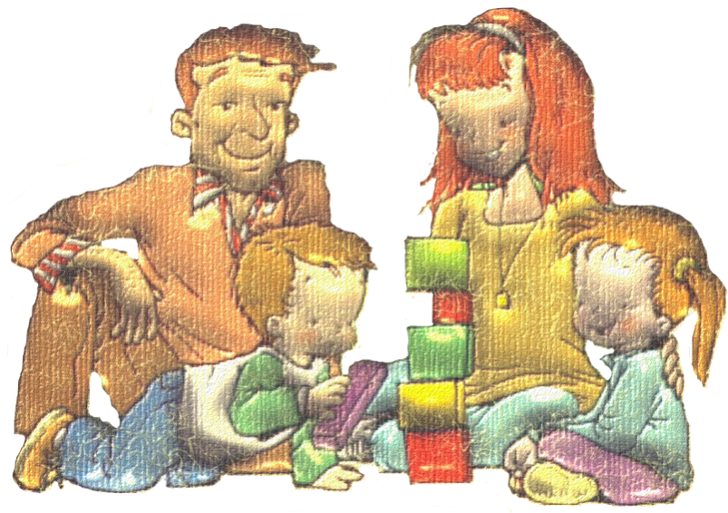
„Mamy dwa wyrazy: swoboda i wolność.
Swoboda, zda mi się oznacza posiadanie: rozporządzam swoją osobą.
W wolności mamy pierwiastek woli, więc czynu zrodzonego z dążenia”.
Szybka reakcja na zarażenie wszami głowowymi
pozwala uniknąć rozprzestrzeniania się ich w szkole czy przedszkolu.
Gdy zauważymy niepokojące objawy
wśród uczniów, przedszkolaków
warto skontaktować się z rodzicami.
Przede wszystkim trzeba uspokoić
rodziców, ale także
zwróć się do nich z prośbą
o szybkie rozwiązanie problemu.

Slide 24

„Kiedy śmieje się dziecko, śmieje się cały świat”.
Pamiętaj!
Wszawica może także dotknąć osoby dorosłe,
które miały kontakt z zarażonym dzieckiem.
Zwróć na to uwagę rodzicom,
jak też sam przeprowadź samokontrolę.
Zachęć rodziców do regularnego sprawdzania włosów dziecka przynajmniej raz na 2 tygodnie
oraz zawsze po wspólnym wyjeździe klasowym
(na przykład na wycieczkę).
Zwróć uwagę,
że dziecko przed kuracją antywszawicową
może na kilka dni zostać w domu.
ROZMAWIAJ
Z RODZICAMI DZIECKA

Slide 25
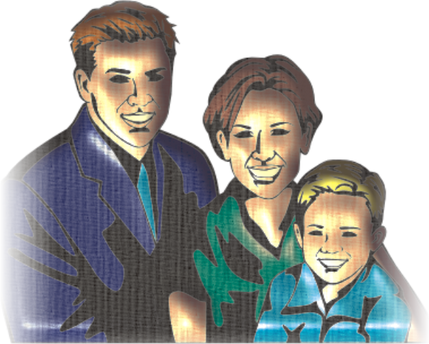
„Nie odtrącaj mnie, gdy dręczę cię pytaniami.
Może się wkrótce okazać, że zamiast prosić cię o wyjaśnienia,
poszukam ich gdzie indziej”.
Wszawica dotyka osoby żyjące w różnych
strefach klimatycznych, prowadzące zróżnicowany tryb życia
i będące w różnym wieku.
Istotnym staje się obalenie tabu związanego z wszawicą i uświadomienie,
że wszyscy jesteśmy
na nią narażeni!

Slide 26
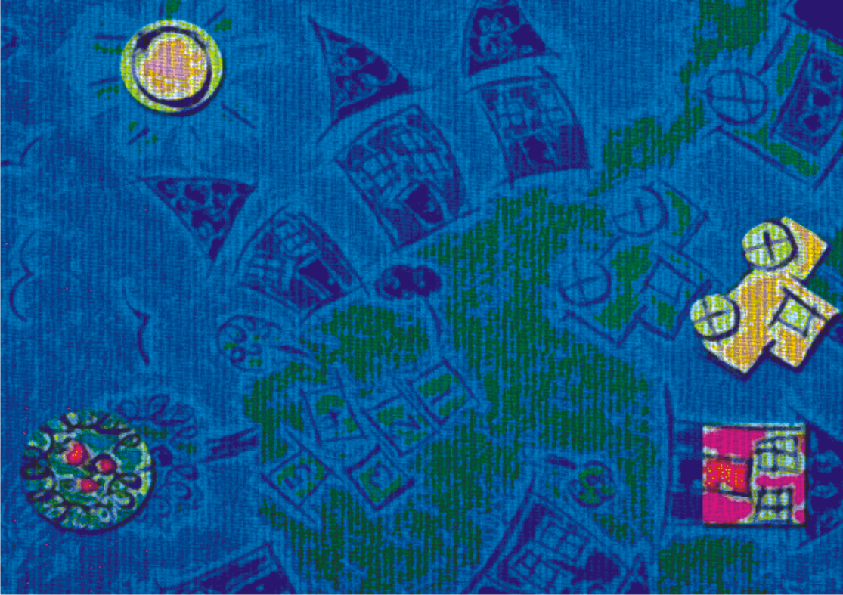
„Nie wolno zostawiać świata takim, jakim jest”.
Fakty i mity o wszawicy
MIT
Wszawicą można nią zarazić się wyłącznie przez kontakt z chorą osobą lub jej rzeczami osobistymi.
Podatność na zakażenie jest identyczna w przypadku czystych i brudnych włosów.
Nie ma nią także wpływu rodzaj, gęstość
czy długość włosów.
Jedną z ważnych zasad higieny osobistej w każdej rodzinie powinna być regularna kontrola włosów, a w razie pojawienia się wszy głowowych przeprowadzenie odpowiedniej kuracji za pomocą preparatu o udokumentowanej skuteczności.
„Wszawica jest chorobą brudnych włosów i wynika z braku higieny.”

Slide 27
„Nie czyn, a pobudka charakteryzuje dziecko, jego oblicze moralne,
jego potencjalną przyszłość rozwojową.”
Fakty i mity o wszawicy
MIT
Do zarażenia wszawicą może dojść
w każdym wieku.
Narażone są na nią przede wszystkim dzieci, gdyż codziennie przebywają one
w dużych skupiskach ludzkich, takich jak żłobki, szkoły i przedszkola.
Ponadto dzieci nie utrzymują takiego dystansu w stosunku do rówieśników jak osoby dorosłe.
Jednak wiek człowieka nie ma wpływu
na podatność na zarażenie się wszawicą.
Choroba ta może wystąpić u wszystkich członków rodziny, a także wśród młodzieży,
czy osób w podeszłym wieku.
„Wszy pojawiają się
tylko u dzieci.”

Slide 28
„Mówiłem nie do dzieci, a z dziećmi,
mówiłem nie o tym, czym chcę, aby były,
ale czym one chcą i mogą być”.
Fakty i mity o wszawicy
MIT
Choć wszy nie potrafią pływać, dzięki specjalnym odnóżom i pazurkom czepnym są zdolne
do silnego przytwierdzenia do włosa.
Gnidy z kolei wytwarzają kleistą substancję,
dzięki której są silnie osadzone na skórze głowy. Dlatego zarówno wszy, jak i gnidy
bez trudu przetrwają mycie włosów.
Dodatkowo dorosłe osobniki zamykają
podczas kontaktu z wodą usytuowane po bokach ciała otwory, które służą im do oddychania.
Zarówno zwyczajny szampon, jak i odżywka
nie zlikwidują wszawicy.
„ Wszy można się pozbyć dzięki dokładnemu
umyciu głowy szamponem
i zastosowaniu
odżywki do włosów.”

Slide 29
„Nie zabiegajmy o to, by każdy czyn uprzedzić, w każdym zawahaniu się natychmiast drogę wskazać, przy każdym pochyleniu biec z pomocą. Pamiętajmy, że w momencie silnych zmagań może nas zabraknąć”.
Fakty i mity o wszawicy
Atak wszawicy nie ma nic wspólnego z higieną.
Nawet, jeśli myjesz włosy codziennie, nie jesteś odporny na wszy!
Wszawica zazwyczaj występuje w miejscach,
gdzie przebywa wiele osób,
które są ze sobą w bezpośrednim kontakcie –
gdy stykają się ich włosy.
Ten szeroko rozpowszechniony stereotyp jest powodem tego, że wciąż wielu rodziców
ukrywa fakt, że ich dzieci mają wszy,
co daje owadom czas na rozprzestrzenienie się.
MIT
„Wszawica jest wynikiem złych warunków higienicznych.”

Slide 30
„Mówiłem nie do dzieci, a z dziećmi,
mówiłem nie o tym, czym chcę, aby były,
ale czym one chcą i mogą być”.
Fakty i mity o wszawicy
MIT
Wszy nie potrafią skakać ani latać.
Aby przemieścić się z jednej głowy na inną, czekają aż dojdzie do kontaktu włosów z obu głów.
Kontakt nie musi być długi – w minutę
wesz jest w stanie pokonać 23 cm!
„Wszy głowowe przeskakują z głowy na głowę.”

Slide 31
„Dobry wychowawca, który nie wtłacza a wyzwala, nie ciągnie a wznosi,
nie ugniata a kształtuje,
nie dyktuje a uczy, nie żąda a zapytuje”.
Fakty i mity o wszawicy
MIT
Pranie pościeli, ubrań, dywanów itp. nie jest konieczne,
ponieważ wszy
nie mogą przetrwać zbyt długo
poza ludzką głową
(maksymalnie 2 dni).
„Po wykryciu wszy należy wszystko w domu wyprać."

Slide 32
„Nie zwracaj mi uwagi przy innych ludziach,
jeśli nie jest to absolutnie konieczne.
O wiele bardziej przejmuję się tym, co mówisz,
jeśli rozmawiamy w cztery oczy”.
Fakty i mity o wszawicy
MIT
Wszy głowowe żyją wyłącznie w ludzkich włosach i nie są przenoszone na ludzi przez zwierzęta domowe.
Aby przetrwać, wszy potrzebują
ludzkiej krwi.
Istnieje wiele rodzajów wszy zwierzęcych, ale te nie przenoszą się na ludzi.
„Koty i psy mogą przenosić
wszy głowowe.”

Slide 33
„Jeżeli ktoś zrobił coś złego, najlepiej mu przebaczyć.
Jeżeli zrobił coś złego, bo nie wiedział, to już wie teraz.
Jeżeli zrobił coś złego nieumyślnie, będzie w przyszłości ostrożniejszy.
Jeśli robi coś złego, bo mu się trudno przyzwyczaić, będzie się starał.
Jeżeli zrobił coś złego, bo go namówili, już się nie będzie słuchał”.
Fakty i mity o wszawicy
MIT
Wszy głowowe zwykle nie przenoszą żadnych chorób.
Jednakże ich kał i ślina mogą powodować reakcje alergiczne.
Skaleczenia spowodowane drapaniem mogą być źródłem zakażenia.
„Wszy głowowe przenoszą choroby.”

Slide 34
„Dziecko chce, by je traktować poważnie, żąda zaufania, wskazówki i rady.
My odnosimy się do niego żartobliwie,
podejrzewamy bezustannie, odpychamy nierozumieniem, odmawiamy pomocy”.
Fakty i mity o wszawicy
Po dostaniu się na owłosioną skórę głowy, wszy osiedlają się na niej.
Najbardziej lubią temperaturę ok. 28°C. Chętnie przebywają w najcieplejszych partiach głowy, a więc w okolicach uszu i karku.
Gromadzą się jak najbliżej skóry,
przy korzeniach włosów,
więc czasem trudno je dostrzec.
Miejsca te warto kontrolować
najbardziej dokładnie.
FAKT
„Wszy lubią ciepło”

Slide 35
„Dobry wychowawca, który nie wtłacza a wyzwala, nie ciągnie a wznosi,
nie ugniata a kształtuje,
nie dyktuje a uczy, nie żąda a zapytuje”.
Fakty i mity o wszawicy
Najbardziej popularne wszy głowowe
nie przenoszą chorób.
Jednak mniej znane wszy odzieżowe mogą przenosić np. dur brzuszny.
Bez względu na rodzaj wszy do objawów należy świąd skóry oraz niewielka, czerwona plamka lub zgrubienie.
Dzieje się tak, ponieważ żywiąca się krwią wesz wstrzykuje w skórę swoją ślinę, która wywołuje podrażnienie.
Silne drapanie swędzącego miejsca
może powodować uszkodzenie skóry,
która jest narażona na zakażenia.
FAKT
„Wszy nie przenoszą chorób.”

Slide 36
„Nie zwracaj mi uwagi przy innych ludziach,
jeśli nie jest to absolutnie konieczne.
O wiele bardziej przejmuję się tym, co mówisz,
jeśli rozmawiamy w cztery oczy”.
Fakty i mity o wszawicy
Prawda, ale bardzo rzadko!
Jedynie głowa zapewnia
idealne warunki termiczne
i źródło pożywienia.
Poza tym idealnym środowiskiem wszy mogą przeżyć tylko 2 dni.
FAKT
„Wszami można się zarazić przez czapkę, grzebień, pościel, itp.”

Slide 37

PROFILAKTYKA I ZWALCZANIE
WSZAWICA

Slide 38
„Czym jest dziecko?
Czym jest bodaj tylko fizycznie?
Jest ustrojem rosnącym”.
.
WSZAWICA-JAK JEJ UNIKNĄĆ?
Profilaktyczna kontrola włosów dzieci musi być
nawykiem rodziców.
Wszawicą można zarazić się tylko przez bezpośredni kontakt. Domownicy nie powinni korzystać:
ze wspólnego grzebienia, ręczników,
a przedszkolaki z pluszaków i kocyków.
Nie ma skutecznego sposobu,
aby przed wszawicą się zabezpieczyć.

Slide 39
„Ma dziecko przyszłość, ale ma i przeszłość:
pamiętne zdarzenia, wspomnienia, wiele godzin najistotniejszych samotnych rozważań.
Nie inaczej niż my pamięta i zapomina, ceni i lekceważy, logicznie rozumuje i błądzi, gdy nie wie. Rozważnie ufa i wątpi”.
LECZENIE: JAK POZBYĆ SIĘ WSZY W DOMU?
Zamoczyć grzebień i szczotki w alkoholu do nacierania
albo silnym środku czyszczącym na 1 godzinę, albo wymyć
je mydłem i bardzo gorącą wodą, albo wygotować.
Odkurzyć podłogę i meble. Dostępne w handlu środki
przeciw wszom do spryskiwania pomieszczeń mogą być toksyczne i niebezpieczne dla osób z alergią, astmą,
a także kobiet w ciąży i karmiących.
Osoby z astmą, alergiami oraz kobiety w ciąży
i karmiące powinny skonsultować się z lekarzem przed użyciem jakiegokolwiek dostępnego
w handlu środka przeciw wszom (owadobójczego).

Slide 40
„Pewne tematy wychowawcze omawiane są chętnie i przez licznych, inne – starannie unikane.
Przyjemniej poznać, jak być powinno, niż zwierzać się z tego, jak jest, szczególnie, gdy w braku dającego się łatwo stosować przepisu, zmuszeni jesteśmy działać niezbyt chwalebnie”.
LECZENIE: JAK POZBYĆ SIĘ WSZY GŁOWOWEJ?
Należy używać płynu lub płynnego preparatu z apteki, przeznaczonego specjalnie do zwalczania wszy głowowej.
Należy stosować się ściśle do wskazówek,
w tym dotyczących powtarzania zabiegów.
Niektóre typy włosów, albo szczególnie oporne przypadki, wymagają dobrego grzebienia.
W przypadku nawracających infekcji
należy zmieniać preparaty,
ponieważ zwykle zawierają one
różne środki owadobójcze.

Slide 41
„Gdyby dorośli nas zapytali, my byśmy niejedno dobrze doradzili.
Przecież my lepiej wiemy, co nam dolega, przecież my więcej czasu mamy,
żeby patrzeć i myśleć o sobie, przecież my lepiej siebie znamy, więcej razem jesteśmy”.
Nie należy używać dawki większej niż zalecana – preparaty te zawierają
silne środki owadobójcze. Każda marka może mieć inne zalecenia
i wskazówki, dlatego należy uważnie czytać ulotkę.
Jeżeli dziecko ma grube, długie włosy, można zastanowić się nad krótszą fryzurą (aby łatwiej było czesać włosy).
Większość preparatów skutecznie zabija dorosłe wszy,
ale nie niszczy gnid. Czesanie grzebieniem jest bardzo ważną czynnością – należy pamiętać, aby po każdym wyczesywaniu umyć wszystkie użyte grzebienie,
szczotki i spinki.
Każdego dnia należy dokładnie czesać grzebieniem wilgotne włosy do czasu pozbycia się wszystkich gnid.
Koniecznie należy wyczesać włosy grzebieniem po kolejnych zabiegach leczniczych,
aby sprawdzić, czy nie ma wszy i gnid.

Slide 42
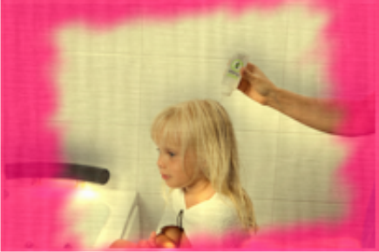
„Dusza dziecka jest równie złożona jak nasza, pełna podobnych sprzeczności,
tragicznie zmagająca się z odwiecznym:
pragnę, ale nie mogę, wiem, że należy, ale nie podołam”.
ZWALCZANIE WSZY GŁOWOWYCH – NAJCZĘJŚCIEJ ZALECANE
PRZEZ PRODUCENTÓW PŁYNÓW ZWALCZAJĄCYCH PASOŻYTA:
KROK I: APLIKACJA PŁYNU
Umieść ręcznik na ramionach zarażonej
wszami osoby.
Nałóż płyn na suche włosy.
Rozprowadź płyn za pomocą końcówki
aplikatora równomiernie na całej owłosionej
skórze głowy.
Dokładnie rozetrzyj go po całej powierzchni tak,
aby pokryć wszystkie włosy – od nasady
aż po końcówki.

Slide 43
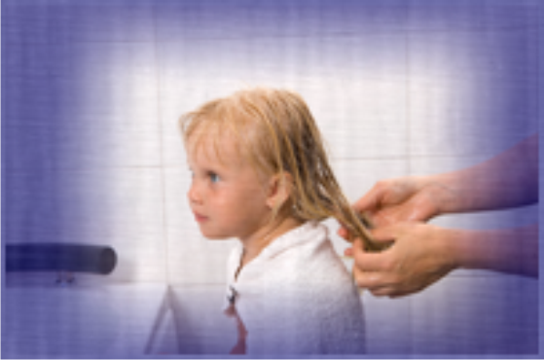
„Dusza dziecka jest równie złożona jak nasza, pełna podobnych sprzeczności,
tragicznie zmagająca się z odwiecznym:
pragnę, ale nie mogę, wiem, że należy, ale nie podołam”.
KROK II : AKTYWNE DZIAŁANIE PŁYNU
Pozostaw płyn na włosach
przez 15 minut.
W tym czasie substancje czynne
zawarte w preparacie mechanicznie
blokują dostęp wszy głowowych
do tlenu.
Powoduje to skuteczne uśmiercenie
pasożytów.

Slide 44
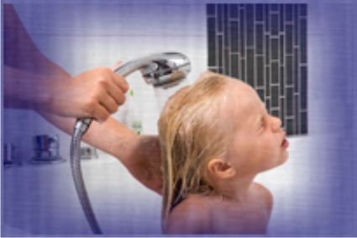
„Dusza dziecka jest równie złożona jak nasza, pełna podobnych sprzeczności,
tragicznie zmagająca się z odwiecznym:
pragnę, ale nie mogę, wiem, że należy, ale nie podołam”.
KROK III : DEZAKTYWACJA PŁYNU
Po upływie 15 minut dokładnie
zmyj letnią wodą preparat
przy użyciu szamponu.
Uważaj, aby resztki preparatu
nie pozostały na włosach.

Slide 45
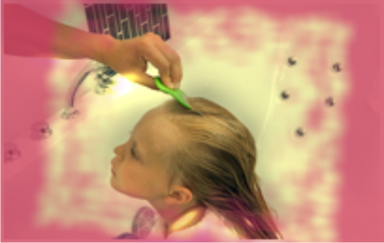
„Dusza dziecka jest równie złożona jak nasza, pełna podobnych sprzeczności,
tragicznie zmagająca się z odwiecznym:
pragnę, ale nie mogę, wiem, że należy, ale nie podołam”.
KROK IV : USUNIĘCIE MARTWYCH WSZY I GNID
Dokładnie przeczesz mokre włosy
gęstym grzebieniem w celu usunięcia martwych wszy i gnid.
Nie pomiń żadnego pasma włosów.
Za każdym razem wypłucz lub wytrzyj
grzebień, aby pozbyć się pasożytów.

Slide 46

„Dusza dziecka jest równie złożona jak nasza, pełna podobnych sprzeczności,
tragicznie zmagająca się z odwiecznym:
pragnę, ale nie mogę, wiem, że należy, ale nie podołam”.
Jeśli zarażenie wszami głowowymi
dotyczy kilku członków rodziny,
wszystkie zarażone osoby powinny
zastosować preparat tego samego dnia,
aby uniknąć wtórnego zarażenia.
Kurację preparatem należy powtórzyć
po 8 dniach.
Powtórzenie kuracji jest wskazane zwłaszcza,
jeśli gnidy są mocno przytwierdzone
do włosów kleistą substancją,
co utrudnia ich precyzyjne usunięcie.

Slide 47

„Dzieci nie są głupsze od dorosłych, tylko mają mniej doświadczenia”.
ODDZIAŁ EDUKACJI ZDROWOTNEJ I HIGIENY DZIECI I MŁODZIEŻY
WSSE W KRAKOWIE

Slide 48
źródło:
www.nawszy.pl
www. schools.nycenet.edu
www.nyda.pl
DZIĘKUJĘ
Małgorzata Frankowska
ODDZIAŁ EDUKACJI ZDROWOTNEJ
I HIGIENY DZIECI I MŁODZIEŻY
WSSE W KRAKOWIE

